Slide 1
MEMBUAT DRAGBAR
(TANDU DARURAT)
OLEH
WILLY IHSAN R

Slide 2
TANDU DARURAT
Ketrampilan membuat tandu darurat atau dragbar akan sangat diperlukan ketika saat-saat darurat utamanya ketika terjadi kecelakaan yang membutuhkan evakuasi korban. Karena itu penguasaan keterampilan Pertolongan Pertama Dalam Kecelakaan pembuatan dragbar sering kali dilombakan dalam kegiatan kepramukaan.
Dragbar merupakan tandu atau usungan darurat yang dibuat dengan memanfaatkan tongkat dan tali yang tersedia. Fungsi utama dari dragbar adalah untuk memudahkan penolong melakukan evakuasi korban secara aman dan nyaman menuju tempat yang lebih aman atau untuk mendapatkan perawatan lebih lanjut. Dalam PPPK terdapat berbagai jenis tandu seperti tandu sepinal, tandu sorong, dan tandu lipat.

Slide 3
Peralatan yang Dibutuhkan untuk Membuat Dragbar
Tongkat Pramuka 2 buah, digunakan sebagai induk dragbar; standar tongkat yang digunakan untuk membuat dragbar seharusnya mempunyai panjang 225 cm, namun karena biasanya yang tersedia adalah tongkat pramuka berukuran 160 cm, tongkat inipun bisa digunakan tentunya dengan memperhatikan kondisi luka korban.
Tongkat pendek ukuran 60 cm 2 buah, digunakan sebagai anak dragbar.
Tali pramuka secukupnya.

Slide 4
Cara Pembuatan Dragbar atau Tandu Darurat Pramuka
Rebahkan dua tongkat pramuka (ukuran 160 cm) secara sejajar dengan jarak kurang lebih 50 cm, ini menjadi induk dragbar.
Palangkan dua tongkat ukuran 60 cm di ujung kiri dan kanan induk dragbar dengan jarak dari masing-masing ujung sekitar 25 cm.
Ikat keempat pertemuan induk dragbar dengan anak dragbar dengan menggunakan ikatan palang
Setelah keempat ikatan palang selesai, sisa ikatan palang dari salah satu sisi (pada gambar di bawah anggap saja yang kiri), saling tautkan antara yang atas dan bawah di tengah-tengah (lihat huruf “f” pada gambar).

Slide 5
Cara Pembuatan Dragbar atau Tandu Darurat Pramuka
Tali dari atas (atas pada gambar) di tarik kembali ke atas, demikian juga sebaliknya.
Buatlah simpul jangkar pada masing-masing tongkat induk dragbar.
Ulangi langkah 5 dan 6 dengan jarak masing-masing simpul jangkar antara 20 – 25 cm.
Setelah 5 kali simpul jangkar, dikhiri dengan simpul pangkal di samping ikatan palang sebelah kanan.
Lingkarkan tali yang tersisa di bawah tongkat anak dragbar kemudian ikatkan sisa tali dari bawah dan atas dengan simpul mati (lihat huruf “g” pada gambar)

Slide 6
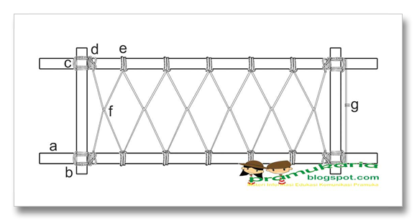
DRAGBAR

Slide 7
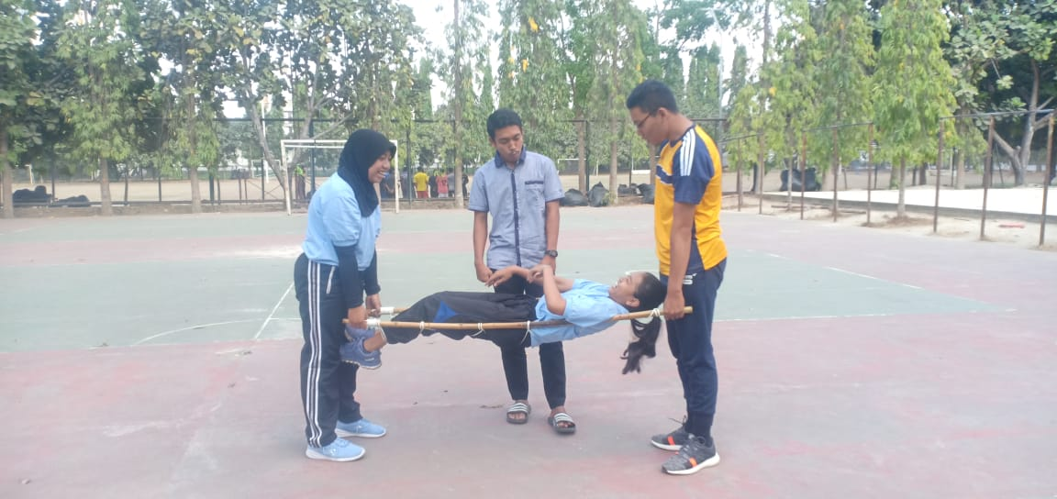
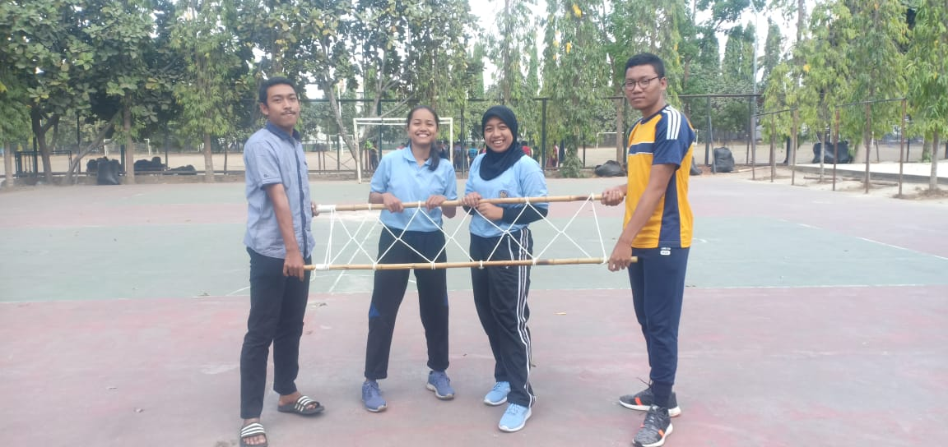

Slide 8
TERIMA KASIH

